Slide 1
AngularJS
——入门

Slide 2
一、背景
AngularJS诞生于2009年，是一款优秀的前端JS框架，已经被用于Google的多款产品当中。AngularJS有着诸多特性，最为核心的是：MVVM、模块化、自动化双向数据绑定、语义化标签、依赖注入等等。
AngularJS是为了克服HTML在构建应用上的不足而设计的。 它使用了不同的方法，它尝试去补足HTML本身在构建应用方面的缺陷。AngularJS通过使用我们称为指令(directives)的结构，让浏览器能够识别新的语法。

Slide 3
二、指令
AngularJS 通过被称为 指令 的新属性来扩展 HTML。
AngularJS 通过内置的指令来为应用添加功能。
AngularJS 允许你自定义指令。
例：
ng-app 指令初始化一个 AngularJS 应用程序。
ng-init 指令初始化应用程序数据。
ng-model 指令把元素值（比如输入域的值）绑定到应用程序。

Slide 4
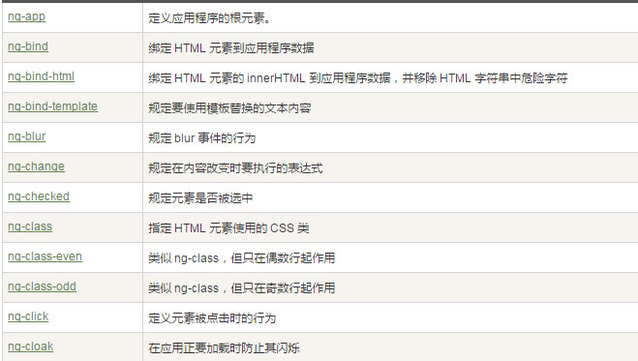

Slide 5
三、表达式
AngularJS 表达式写在双大括号内：{{ expression }}。
AngularJS 表达式把数据绑定到 HTML，这与 ng-bind 指令有异曲同工之妙。
AngularJS 将在表达式书写的位置"输出"数据。
AngularJS 表达式 很像 JavaScript 表达式：它们可以包含文字、运算符和变量。
实例 {{ 5 + 5 }} 或 {{ firstName + " " + lastName }

Slide 6
ng-app 指令告诉 AngularJS，某一元素是 AngularJS 应用程序 的"所有者"。通常这个元素，都已html为准。 {{ data }} 表达式是一个 AngularJS 数据绑定表达式。
AngularJS 中的数据绑定，同步了 AngularJS 表达式与 AngularJS 数据。
{{ data }} 是通过 ng-model=“data” 模块进行同步。

Slide 7
四、模型
ng-model 指令用于绑定应用程序数据到 HTML 控制器(input, select, textarea)的值。
双向绑定，在修改输入域的值时， AngularJS 属性的值也将修改。

Slide 8
五、控制器
AngularJS 应用程序被控制器控制。
ng-controller 指令定义了应用程序控制器。
控制器是 JavaScript 对象，由标准的 JavaScript 对象的构造函数创建。
控制器将每个区域，变成了不同模块，$scope作用域只作用于当前控制器。

Slide 9
六、作用域
Scope(作用域) 是应用在 HTML (视图) 和 JavaScript (控制器)之间的纽带。
Scope 是一个对象，有可用的方法和属性。
Scope 可应用在视图和控制器上。
当在控制器中添加 $scope 对象时，视图 (HTML) 可以获取了这些属性。
视图中，你不需要添加 $scope 前缀, 只需要添加属性名即可，如： {{carname}}。
如果你修改了视图，模型和控制器也会相应更新。

Slide 10
七、过滤器
AngularJS 过滤器可用于转换数据：
过滤器可以使用一个管道字符（|）添加到表达式和指令中。
过滤器 | 描述
currency | 格式化数字为货币格式。
filter | 从数组项中选择一个子集。
lowercase | 格式化字符串为小写。
orderBy | 根据某个表达式排列数组。
uppercase | 格式化字符串为大写。

Slide 11
八、事件
AngularJS 有自己的 HTML 事件指令。
ng-click 指令定义了 AngularJS 点击事件。 ng-hide ,ng-show指令用于设置应用部分是否可见。
ng-focus 规定聚焦事件的行为
ng-blur规定失焦事件的行为
Jq库拥有的事件，这里一般都存在。

Slide 12
九、表单验证
AngularJS 表单和控件可以验证输入的数据。 AngularJS 表单和控件可以提供验证功能，并对用户输入的非法数据进行警告。
属性 | 描述
$dirty | 表单有填写记录
$valid | 字段内容合法的
$invalid | 字段内容是非法的
$pristine | 表单没有填写记录

Slide 13
十、API
AngularJS 全局 API 用于执行常见任务的 JavaScript 函数集合，如：
比较对象、迭代对象、转换对象
API | 描述
angular.lowercase() | 转换字符串为小写
angular.uppercase() | 转换字符串为大写
angular.isString() | 判断给定的对象是否为字符串，如果是返回 true。
angular.isNumber() | 判断给定的对象是否为数字，如果是返回 true

Slide 14
END

